Slide 1

دانشکده علوم ورزشی
موضوع: تعارض و مذاکره
بهار- 96

Slide 2

فهرست
ارائه تعاریفی از تعارض
سیر تکاملی اندیشه تعارض
انواع تعارض و فرآیند آن
مذاکره یا چانه زدن
استراتژی های مذاکره
مسائل مذاکره

Slide 3
Conflict ارائه تعاریفی از تعارض
وجوه مشترک تعریفها: مخالفت، تضاد، کمیابی (پول.کار.قدرت..)، سد و مانع شدن.
اختلاف در تعریفها حول محور نیت میچرخد. (آگاهانه - اتفاقی) (آشکار- پنهان)
تعارض به نوع پنداشت و ادراک ما بستگی دارد.
تعریف کلی: تلاش آگاهانه یک گروه، برای خنثی و مستاصل کردن تلاشهای گروه دیگروافزایش منافع خود

Slide 4

سیر تکاملی اندیشه تعارض
الف) دیدگاه سنتی
ب) دیدگاه روابط انسانی
ج) دیدگاه تعامل

Slide 5
Traditional viewدیدگاه سنتی
تعارض بد است وبار منفی دارد، و موجب تخریب گروه میشود.
مترادف واژه هایی مثل: تمرد، سرکشی، تخریب و بی منطقی است.
علت: نبود ارتباطات مناسب و اعتماد بین افراد، کوتاهی کردن آنان
در دو دههء 1930- 1940 رواج داشت.

Slide 6
Human relations viewدیدگاه روابط انسانی
تعارض یک امر طبیعی و غیرقابل اجتناب است.
باعث بهبود روابط میشود و باید آن را پذیرفت.
از آخرین سالهای 1940 تا نیمه دههء 1970 رواج داشت.

Slide 7
Interactionist viewدیدگاه تعامل
درحال حاضر این دیدگاه وجود دارد.
مقدار تعارض باید در حدی باشد، که بتواند گروه را زنده، باتحرک، خلاق و منتقد کند.
اینکه آیا تعارض خوب یا بد است، به نوع آن بستگی دارد.

Slide 8
انواع تعارض
Functional تعارض سازنده
هدف گروه را تایید و تقویت کند، موجب بهبود عملکرد شود.
Dysfunctionalتعارض مخرب
مانع از عملکرد خوب شود.
وجه تمیز، مشخص و روشنی بین این دو وجود ندارد.
بخاطر عملکرد گروه؛ هیچ تعارضی در همه شرایط قابل قبول یا مردود نمی باشد.

Slide 9
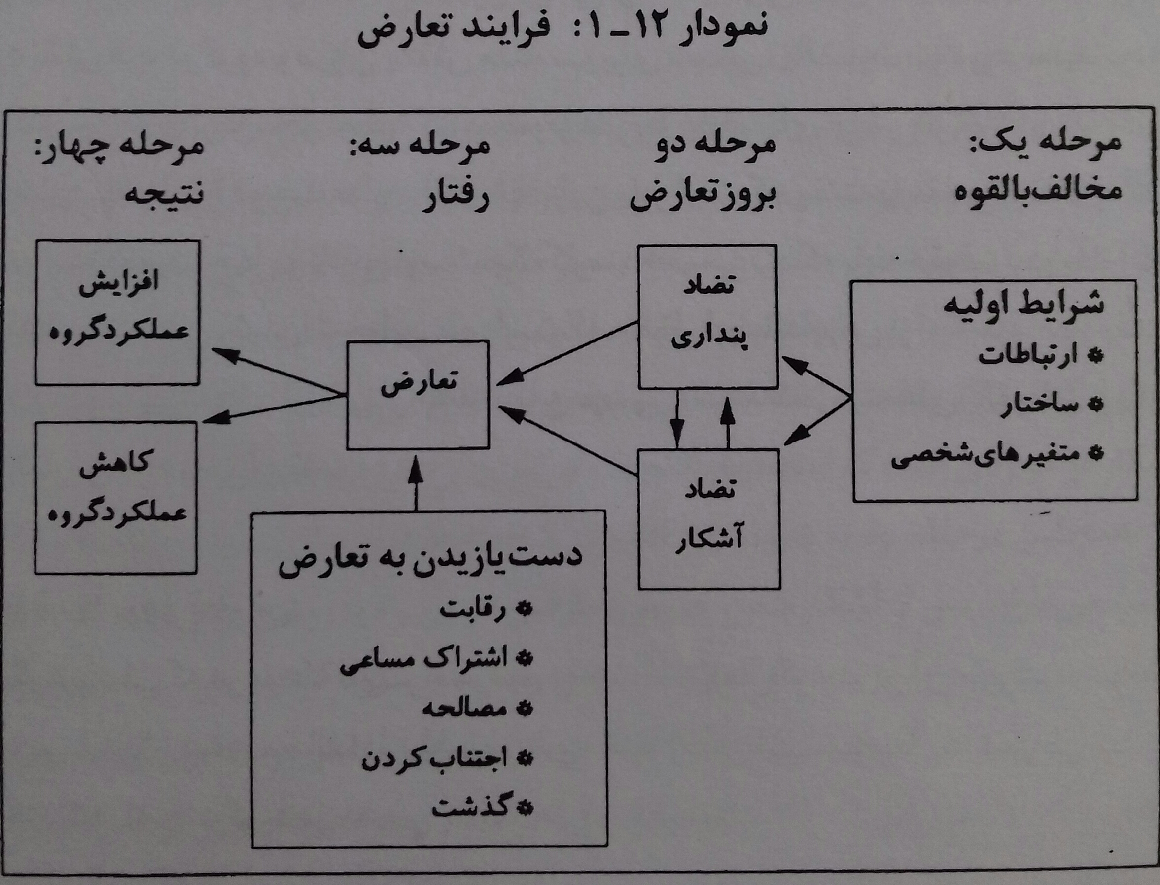

Slide 10

ارتباطات
ارتباطات به مقدار زیاد یا بسیار کم (ارتباط ضعیف)، موجب تعارض میشود.
علل بوجود آمدن تعارض از طریق ارتباطات:
متفاوت بودن پنداشت و برداشت فردی
اختلاف در آموزش و نارسایی اطلاعات
مشکل در تعبیر و تفسیر گفتار
انحراف ارتباطات

Slide 11

ساختار
اندازه یا بزرگی گروه
میزان تخصصی بودن کارها
مرز مسئولیت ها و وظایف
سازگاری هدف عضو با گروه
شیوه یا سبک رهبری
سیستم پرداخت حقوق و پاداش

Slide 12

متغیرهای شخصی
سیستم های ارزش فردی کدامند؟
ویژگی های شخصیتی (افراد خودکامه، اندیشه جزمی، مناعت طبع پایین)

Slide 13

مرحله دوم؛ بروض تعارض
نوعی اضطراب، تنش، استیصال، دشمنی یا کینه توزی در طرفین ایجاد می شود.
ممکن است به مرحله ظهور نرسد.

Slide 14

مرحله سوم؛ رفتار
تعارض به صورت آشکاروهویدا نمایان میگردد؛(حالتهای ظریف و شدید)
.
انواع رفتار:
رقابت
همکاری
اجتناب
گذشت
سازش یا مصالحه
اثر فرهنگ طبیعی بر رفتار

Slide 15
مرحله چهارم؛ نتایج
سازنده: سطح متعادلی از تعارض موجب اثربخشی و بهبود عملکرد میشود.
افزایش کیفیت تصمیمات و ایده ها – ابتکار عمل – خلاقیت – تولید و بازدهی گروه
ویرانگر: تضاد و اختلاف کنترل نشده نارضایتی اعضاء(کاهش اثربخشی و ارتباطات) گسستن رشته ها و پیوندها ازهم پاشیدن گروه
حالت شدید

Slide 16
Negotiation مذاکره
فرایندی که در آن دو طرف (یا دو گروه) کالا یا خدماتی را مبادله می کنند، و هر یک می کوشند تا منافع خود را تامین کنند.
زمانی که قدرت و اختیار زیاد نباشد، که بتوان چیزی را بر دیگری تحمیل کرد؛ طرفین وارد مذاکره می شوند.

Slide 17
استراتژی های مذاکره
استراتژی بردوباخت: به نفع خود و به زیان دیگری کار کنیم.
استراتژی بدون باخت: هیچ یک از طرفین بازنده نخواهند بود.
کدام یک بهترند؟
چرا از استراتژی بدون باخت کمتر استفاده می شود؟

Slide 18

مسائلی که در فرایند مذاکره مطرح است:
یک سونگری ها در تصمیم گیری
نقش ویژگیهای شخصیتی
اثر اختلافهای فرهنگی

Slide 19
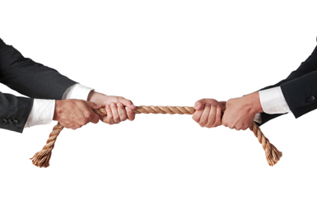
یک سونگری ها در تصمیم
اصرار ورزیدن و لجاجت در تعهد
مجموع برد و باخت
پایبندی به موضوع نخستین و اصرار کردن
تعیین چارچوب
پشیمانی بعد از قرارداد
اعتماد بیش از حد

Slide 20
ویژگی های شخصیتی
تا حدی می تواند روی فرایند مذاکره اثرگذار باشد.
یک ویژگی شخصیتی در یک فرد؛ به عوامل موقعیتی مذاکره و موضوع مورد بحث هم بستگی دارد.

Slide 21
تفاوت های فرهنگی در مذاکره
بسیار اثرگذار است.
زمینه های اثر ویژگی فرهنگی بر فرایند مذاکره:
میزان آمادگی و تدارک برای مذاکره
شیوه ها و تکنیک های مورد استفاده
تعیین مسیر مذاکره
تاکید نسبی بر کار در مقایسه با تاکید بر رفتار بین افراد

Slide 22
منبع
مبانی رفتار سازمانی، استیفن پی.رابینز، مترجمان: دکتر پارسائیان و دکتر اعرابی، دفتر پژوهشهای فرهنگی، فصل دوازدهم.

Slide 23


